Slide 1
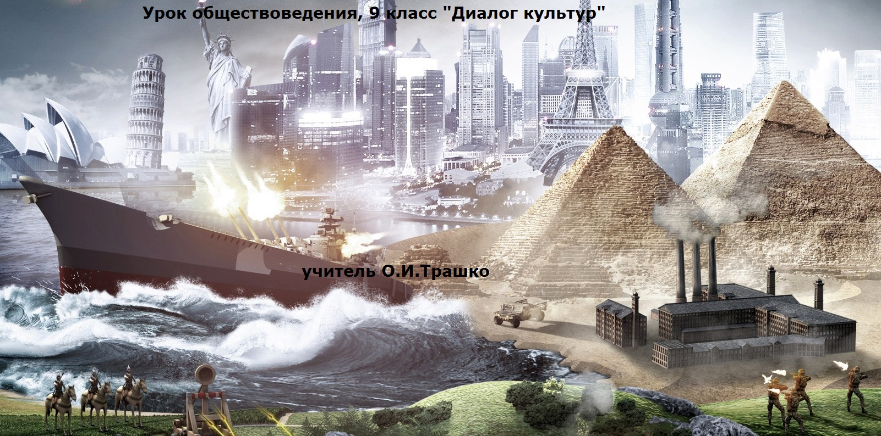

открытый урок по обществоведению,
9 класс

Slide 2

Проверка домашнего задания по теме
«Творческий характер культуры»

Slide 3
Проверка домашнего задания
Что такое творчество?
Назовите субъекты творчества. Каково их влияние на общественный прогресс?
В чём проявляется творчество в науке?
В чём проявляется творчество в технике?
В чём проявляется творчество в искусстве?

Slide 4
Какие качества необходимы для творчества? Используй при ответе афоризмы известных людей.
Чтобы красоту создать, надо самому быть чистым душой. Михаил Иванович Глинка
Способность к художественному творчеству есть прирожденный дар, как красота лица или сильный голос; эту способность можно и должно развивать, но приобрести её никакими стараниями, никаким учением нельзя. Валерий Яковлевич Брюсов
Творчество - момент создания будущего в настоящем. Джон Денискар
Где есть творчество, там нет места безумию. Поль Мишель Фуко

Slide 5
Перечисли и охарактеризуй ступени творчества. Используй при ответе афоризмы известных людей.
Давно уже было замечено, что таланты являются всюду и всегда, где и когда существуют общественные условия, благоприятные для их развития. Г. Плеханов
Гениальными называют людей, которые быстро делают то, что мы делаем медленно. Жозеф Жубер
Гений человека всегда одновременно и его рок. Стефан Цвейг

Slide 6
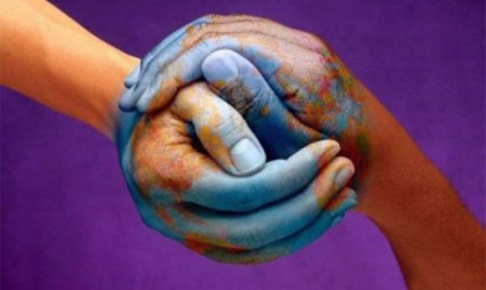
Термин «ДИАЛОГ КУЛЬТУР» – это преемственность, взаимопроникновение и взаимодействие различных культур всех времен и всех народов, обогащение и развитие на этой основе национальных культур и общечеловеческой культуры. Диалог культур ведет к возникновению качественно новой культуры – транс-культуры, представляющей собой органическое единство всех культур.

Slide 7
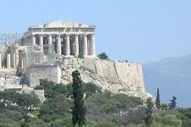
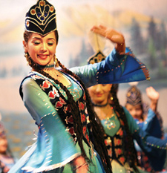
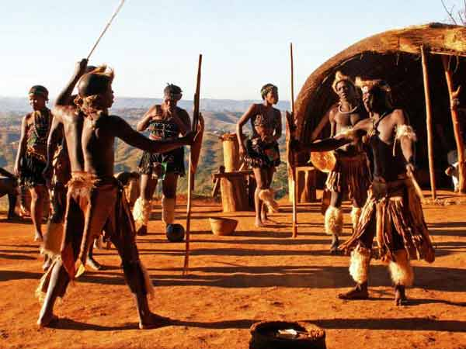
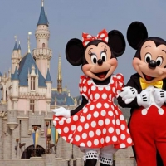
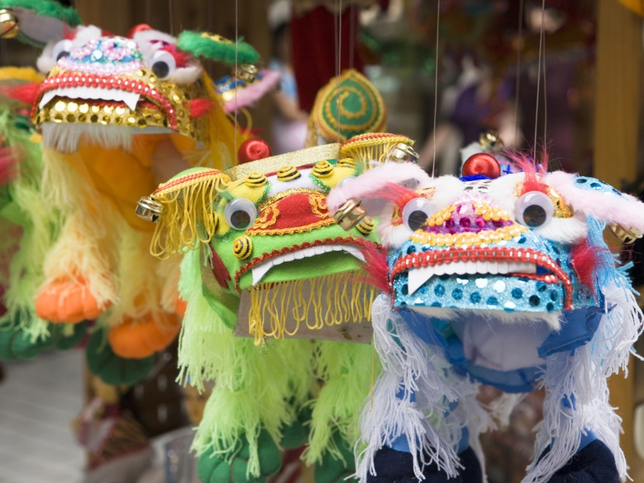
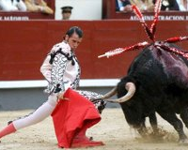
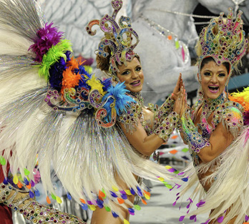
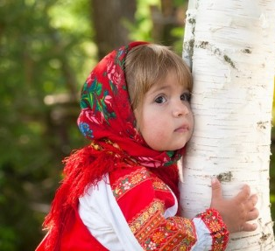
Проблема:
Грозит ли диалог культур уничтожением национальных культур?

Slide 8
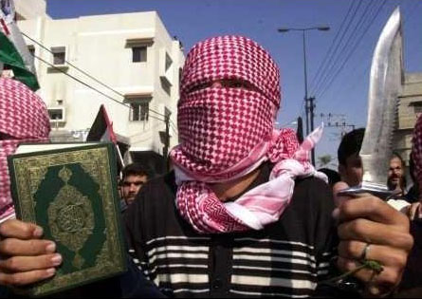
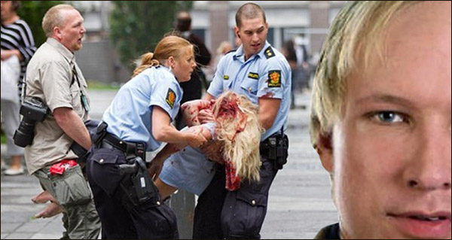
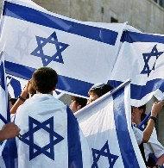

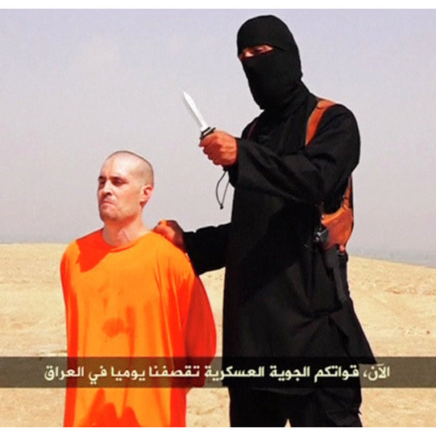
НАЦИОНАЛЬНАЯ КУЛЬТУРА
Этноцентризм – отношение к другим народам с позиции превосходства
Европоцентризм – суждение европейцев о том, что их общество образец для всего мира
Ксенофобия – неприязнь и ненависть
к чужим взглядам и обычаям

Slide 9
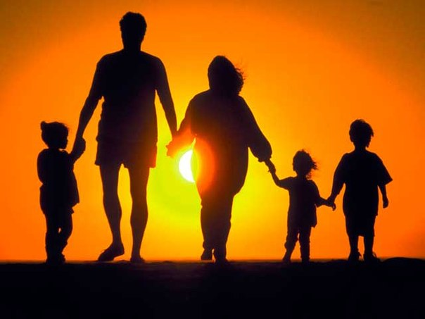

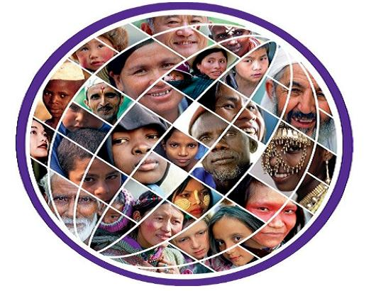
НАЦИОНАЛЬНАЯ КУЛЬТУРА
Общечеловеческие ценности
выражают основы
человеческой жизни
Способствуют сближению
национальных культур
ГЛОБАЛИЗАЦИЯ

Slide 10
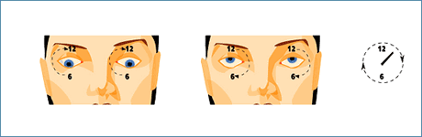
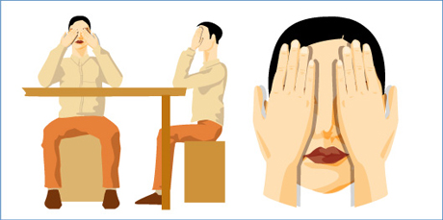


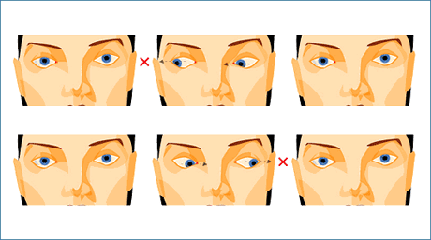
Антракт!
Гимнастика для глаз:

Slide 11
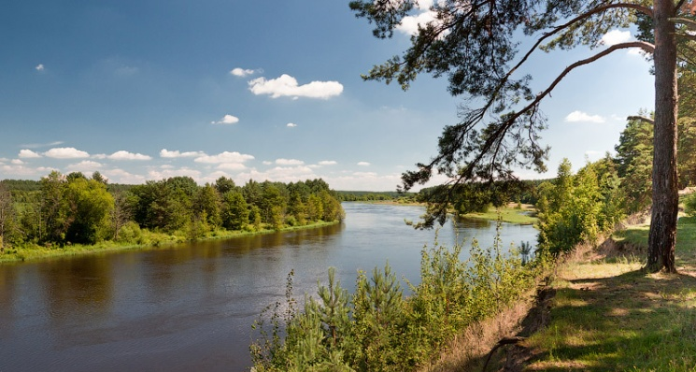
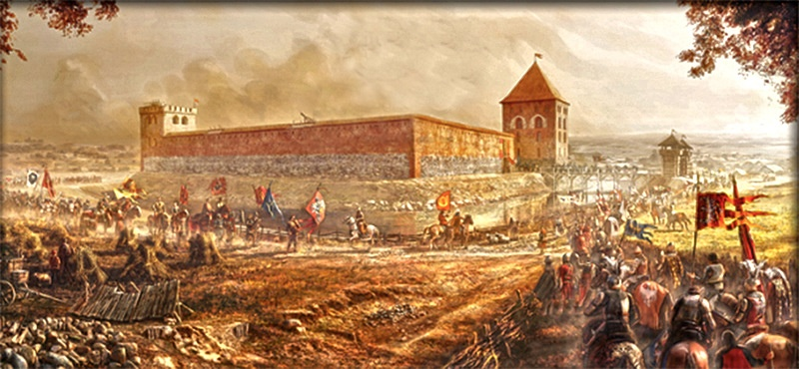
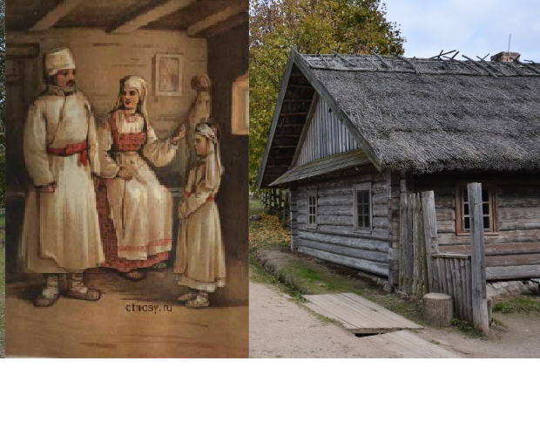
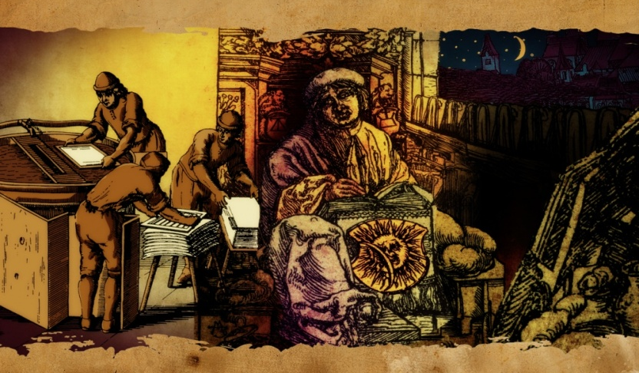
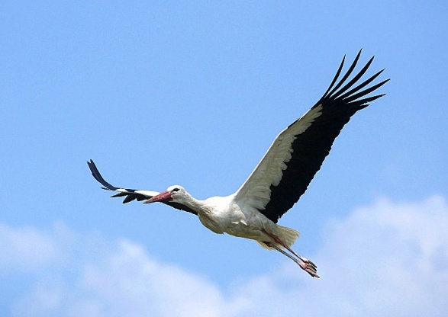
УСЛОВИЯ ФОРМИРОВАНИЯ
НАЦИОНАЛЬНОЙ КУЛЬТУРЫ
ВКЛ
равнина, лес, болото
Самостоятельное
Природная среда:
государство:
Хозяйственная жизнь:
Духовная культура
занятия, жилище,
одежда, кухня
белорусский язык, традиции
На границе
Западной Европы и России

Slide 12


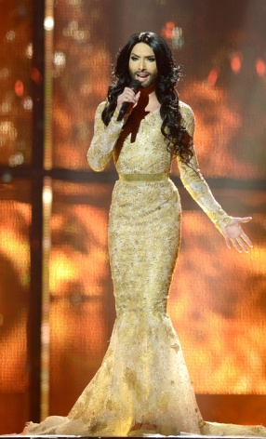


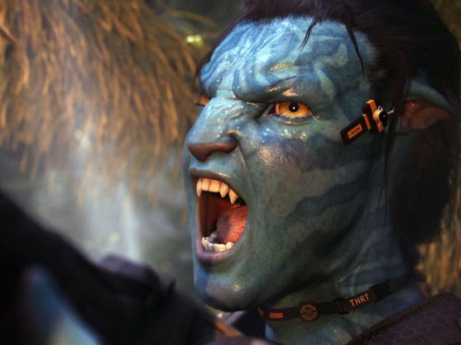
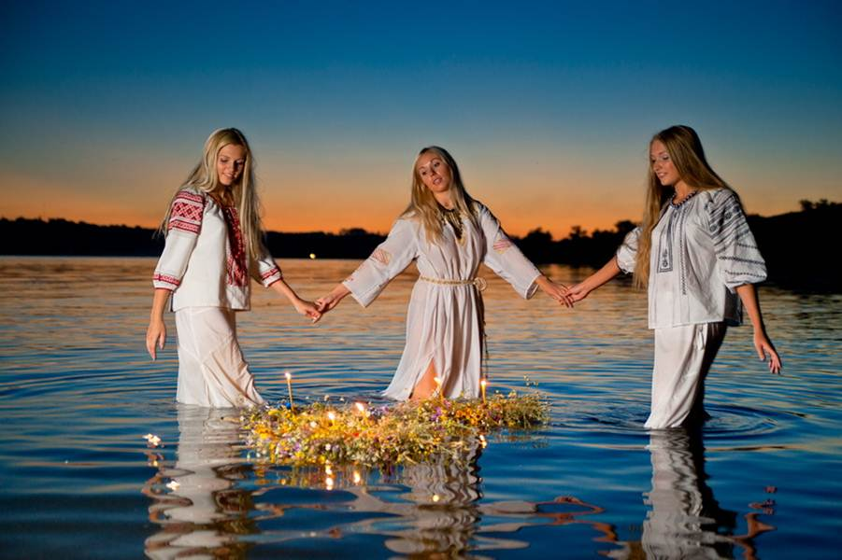
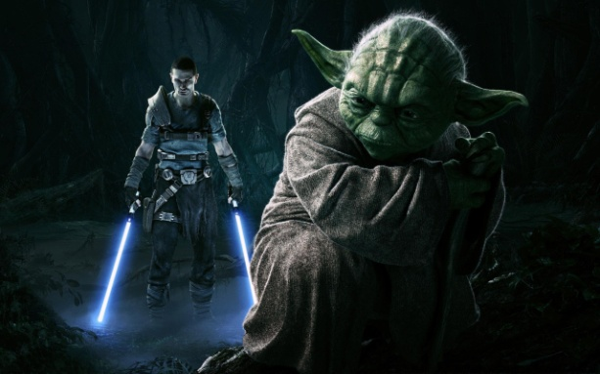
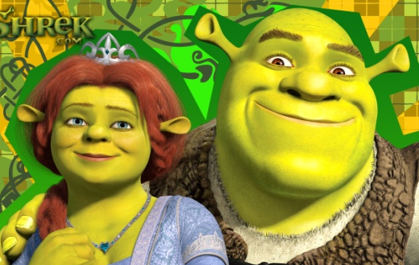
ИСТОРИЧЕСКИЕ «ВЫЗОВЫ»
БЕЛОРУССКОЙ КУЛЬТУРЕ
Положительные
Отрицательные
Национальный
суверенитет
Возрождение
национальной
культуры
Доступность
достижений
мировой культуры
Нравственный
кризис
Правовой
нигилизм
Нашествие
«массовой
культуры»

Slide 13

Признаки белорусской духовной культуры
БЕЛОРУССКИЙ ЯЗЫК
БЕЛОРУССКИЕ ОБЫЧАИ
БЕЛОРУССКИЙ МЕНТАЛИТЕТ
БЕЛОРУССКИЙ ФОЛЬКЛОР
ЧТО ИЗ ЭТОГО СОХРАНИТОСЬ В НАШИ ДНИ?

Slide 14
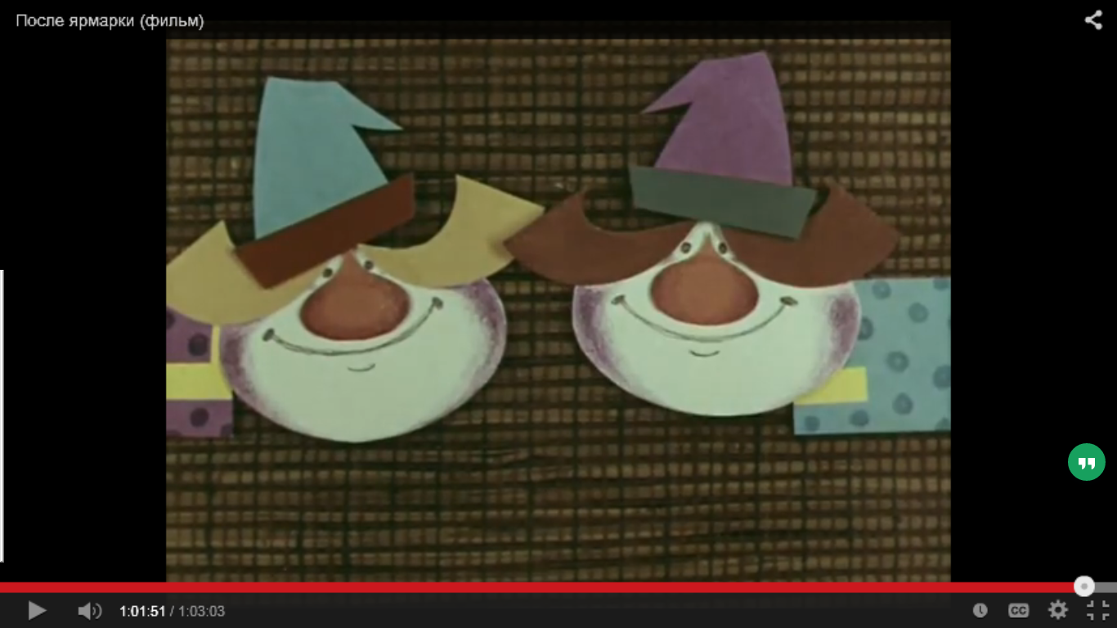
Подумайте!
Как белорусские пословицы
отражают менталитет нашего народа?

Slide 15
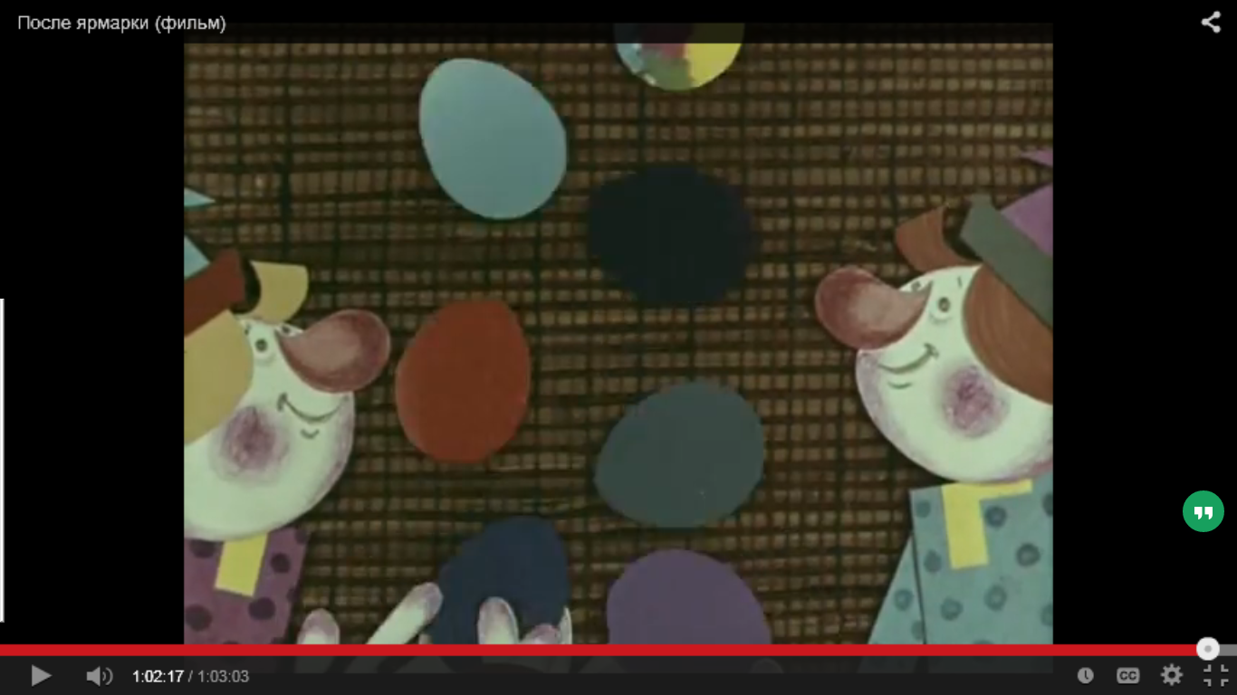
Не будзь горкі і не будзь салодкі: горкага праплююць, а салодкага праглынуць.
Лепшая радня – свая раўня.
На чым вазку едзешь, таму і песенькі спывай.
Лішняга і свінні не ядуць.
Якое дрэва, такі і клін, які бацька, такі сын.
Не дай Бог свінне рогі, а мужыку панства
Паміраць збірайся, а жыта сей.
Захочаш сабаку ударыць – палку знойдзеш.
Высокія парогі не на нашыя ногі.
Дзе госць, там і Бог ёсць.
Брахаць – не цэпам махаць.
Не сунь носа у чужое проса.
Адклад не ідзе ў лад.
Хто дбае, той і мае.

Slide 16
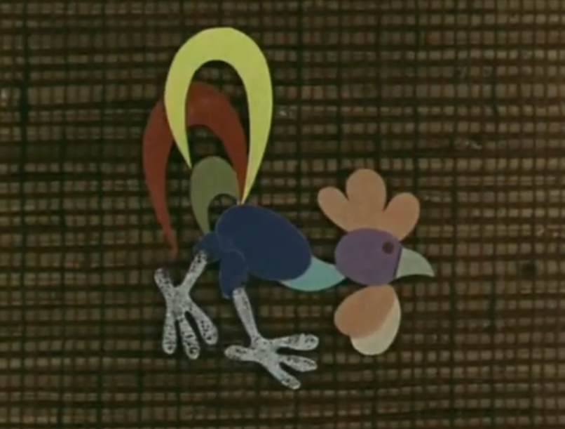
О каких чертах белорусского менталитета говорит байка:
«Мужик собрал сено и сложил стог. На следующий день приходит и видит, что стог горит. Он обвёл его взглядом и добавил: ну ещё и мышей ляснуло!»?

Slide 17
вывод:
Диалог культур неизбежен и необходим.
Вести продуктивный диалог с другими культурами позволят нашему народу такие черты, как …..
Сохранить свою самобытность нашему народу позволит….

Slide 18
Смогли ли мы раскрыть содержание темы урока?
Всё ли понятно в теме урока?
Изменились ли хоть немного ваши взгляды на современный мир благодаря уроку?

Slide 19
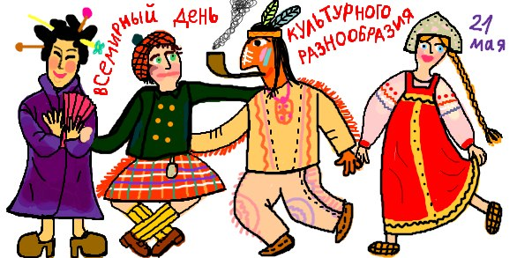
ДОМАШНЕЕ ЗАДАНИЕ:
§12, вопр. с.101
Подобрать в СМИ примеры толерантности белорусского народа

